Slide 1
স্বাগতম

Slide 2
পরিচিতি
মোঃ মাছুম বিল্লাহ
সহকারী শিক্ষক (কম্পিউটার)
চামী মোসলেমিয়া দাখিল মাদ্রাসা
রাজাবাড়ী, নেছারাবাদ, পিরোজপুর।
ই-মেইল: masum1976m@gmail.com
মোবাইল: 01740971253
শ্রেণিঃ অষ্টম
বিষয়ঃ তথ্য ও যোগাযোগ প্রযুক্তি
অধ্যায়ঃ দ্বিতীয়
পাঠঃ ৯ (টপোলজি)
সময়ঃ ৫০ মিনিট

Slide 3
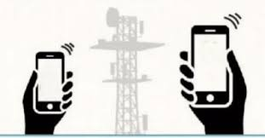
ছবি দেখি
Notes:
ছবি দেখিয়ে সংশ্লিষ্ট প্রশ্ন করতে হবে।

Slide 4
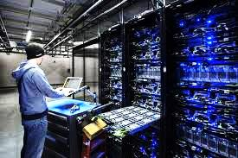
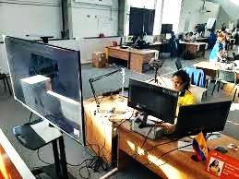
Notes:
ছবি দেখিয়ে সংশ্লিষ্ট প্রশ্ন করতে হবে।

Slide 5
এসো ভিডিও দেখি
আইসিটি যন্ত্রের মাধ্যমে কিভাবে তথ্য আদান-প্রদান করি?
নেটওয়ার্কের মাধ্যমে।
নেটওয়ার্ক তৈরীর ভিন্ন ভিন্ন পদ্ধতিকে কি বলে?
টপোলজি।

Slide 6
টপোলজি

Slide 7
শিখনফলঃ
এই পাঠ শেষে শিক্ষার্থীরা ......
১। অবস্থানগতভাবে নেটওয়ার্কের প্রকারভেদ বলতে পারবে।
২। বিভিন্ন প্রকার টপোলজি ব্যাখ্যা করতে পারবে।

Slide 8
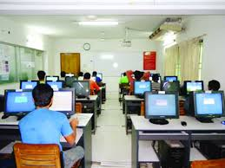
অবস্থানের উপর ভিত্তি করে কম্পিউটার নেটওয়ার্ককে ৪ ভাগে ভাগ করা যায়----
PAN ( Personal Area Network ) ব্যক্তিগত পর্যায়ের নেটওয়ার্ক। যেমনঃ ব্লু-টুথ, শেয়ারইট।
LAN (Local Area Network ) প্রতিষ্ঠান পর্যায়ের নেটওয়ার্ক। যেমনঃ স্কুল, মাদ্রাসা।

Slide 9
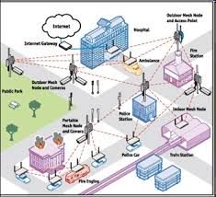
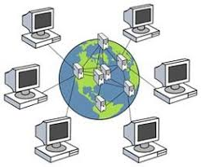
MAN (Metropoliton Area Network ) শহরভিত্তিক নেটওয়ার্ক। যেমনঃ ঢাকা, বরিশাল।
WAN (Wide Area Network ) দেশ জুড়ে বা পৃথিবী জুড়ে যে নেটওয়ার্ক।

Slide 10
একক কাজ
PAN, MAN, LAN এবং WAN এর পূর্ণরূপ লিখ।

Slide 11
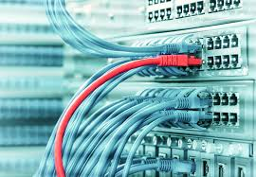
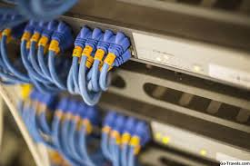
কম্পিউটার নেটওয়ার্ক তৈরীর জন্য বিভিন্ন পদ্ধতি ব্যবহার করা হয়। এই ভিন্ন ভিন্ন পদ্ধতিকে নেটওয়ার্ক টপোলজি বলে।
১। বাস টপোলজি
২। রিং টপোলজি
৩। স্টার টপোলজি
৪। ট্রি টপোলজি
৫। মেশ টপোলজি

Slide 12
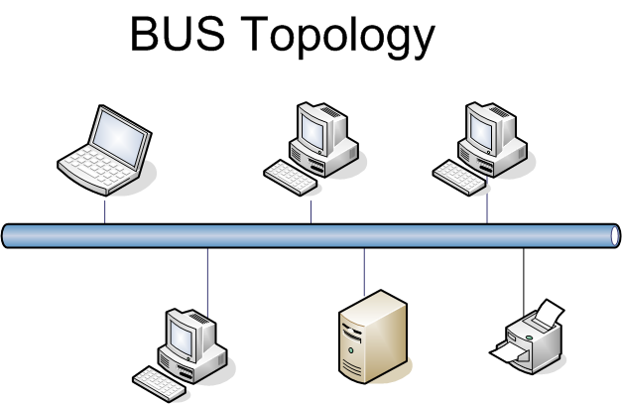
বাস টপোলজি
ভিডিও দেখি
এই টপোলজিতে একটা মূল ব্যাকবোন বা মূল লাইনের সাথে সবগুলো কম্পিউটার জুড়ে দেয়া হয়।
কোন তথ্য পাঠালে সবগুলো কম্পিউটারের কাছে পৌছে যায়। তবে যার কাছে তথ্য পাঠানো হয়েছে কেবল সেই গ্রহণ করে। অন্যরা উপেক্ষা করে।
মূল ব্যাকবোন নষ্ট হলে সম্পূর্ণ নেটওয়ার্ক অকেজো হয়ে যায়।

Slide 13
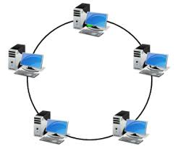
রিং টপোলজি
ভিডিও দেখি
এই টপোলজিতে প্রত্যকটি কম্পিউটার অন্য দুটো কম্পিউটারের সাথে যুক্ত থাকে।
তথ্য যায় একটি নির্দিষ্ট দিকে।
একটি কম্পিউটার নষ্ট হলে সম্পূর্ণ নেটওয়ার্ক অকেজো হয়ে যায়।

Slide 14
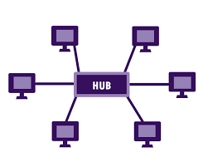
স্টার টপোলজি
ভিডিও দেখি
এই টপোলজিতে প্রত্যকটি কম্পিউটার একটি কেন্দ্রীয় হাব (Hub) বা সুইচ (Switch) এর সাথে যুক্ত থাকে।
হাব (Hub) বা সুইচ (Switch) নষ্ট হলে সম্পূর্ণ নেটওয়ার্ক অকেজো হয়ে যায় ।
একটি কম্পিউটার নষ্ট হলেও নেটওয়ার্ক সচল থাকে।
খুব সহজে এই নেটওয়ার্ক তৈরী করা যায়।

Slide 15
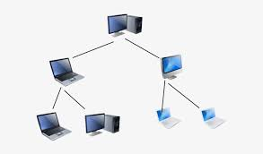
ট্রি টপোলজি
ভিডিও দেখি
এই টপোলজি দেখতে গাছের মত।
একটি সংযোগ বিচ্ছিন্ন হলে পরবর্তী ধাপগুলোতে সংযোগ থাকেনা।
এই টপোলজিতে অনেকগুলো স্টার টপোলজি একত্রিত থাকে।

Slide 16
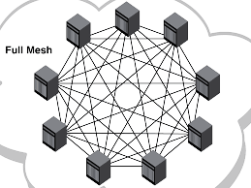
মেশ টপোলজি
ভিডিও দেখি
এই টপোলজিতে প্রত্যেকটি কম্পিউটার প্রত্যেকটির সাথে যুক্ত থাকে।
একে কমপ্লিট মেশ বলা হয়।
একটি সংযোগ বিচ্ছিন্ন হলেও অন্য পথে নেটওয়ার্ক সচল থাকে।

Slide 17
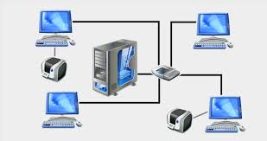
জোড়ায় কাজ
তোমার প্রতিষ্ঠানে নেটওয়ার্ক তৈরীর জন্য কোন টপোলজি বেছে নেবে এবং কেন?

Slide 18
মূল্যায়ন

Slide 19
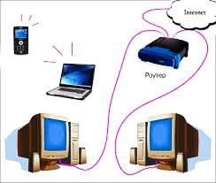
বাড়ির কাজ
বিভিন্ন টপোলজির ছবি একে আনবে।

Slide 20
ধন্যবাদ

